Slide 1
Unix system V中的存储管理
Unix system V中，采用了段页式存储管理方式。在该系统中，把段称为区。一个进程通常都是由若干个区组成的：正文程序区，数据区，栈区等。这些区是可被共享和保护以及进行内存分配和地址变换的独立实体，多个进程可共享一个区。为了对区进行管理，在核心中设置了一个系统区表。
  区的类型：指明该区存放正文段、数据段或私有数据及栈段。
  区的长度
  区的状态：包括是否已被调入内存，是否正在调入内存过程中，是否被锁住，以及是否正在被请求调入内存等。
  区在物理存储器中的位置：区所对应页表的内存始址。
  引用计数:给出共享该区的进程数。
  指向文件索引结点的指针:指向外存中与该区对应的数据文件。

Slide 2
进程区表
为了记录进程的每个区在进程中的虚地址，并通过它找到该区在物理存储器中的实地址，系统为每个进程配置了一张进程区表。表中的每一项记录了一个区的起始虚地址及指向系统区表中对应的区表项的指针。这样，核心可通过查找进程区表和系统区表，将区的逻辑地址转换为物理地址。这里用两张区表实现地址映射，是为了便于实现对区的共享。

Slide 3
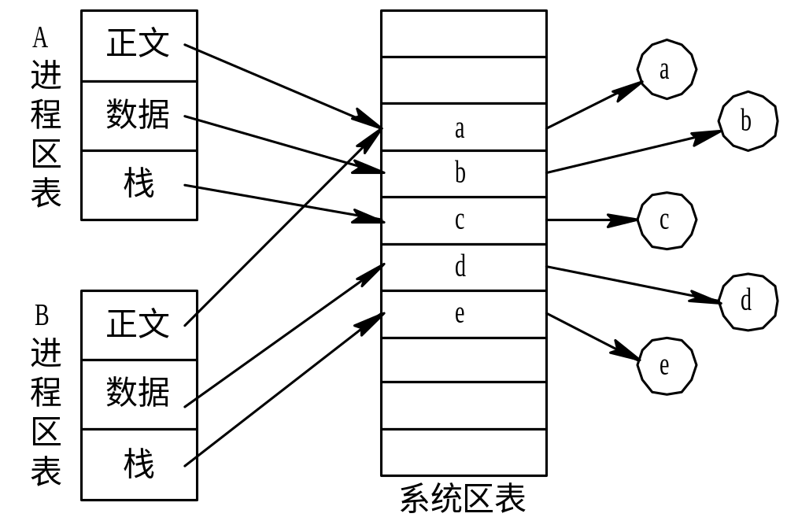
进程区表项、系统区表项和区的关系

Slide 4
请求调页管理的数据结构
1、页表
为了实现请求调页策略，UNIX system V将进程的每个区分为若干虚页，可把这些虚页分配到不相邻接的页框中，为此而设置了一张页表。
物理块号/页框号 | 年龄位 | 写时拷贝 | 修改位 | 访问位 | 有效位 | 保护位

Slide 5
请求调页管理的数据结构
2、磁盘描述表：描述一个页的磁盘拷贝。
对换设备号 | 设备块号 | 存储器类型
存储器类型：
File：该虚页的拷贝在可执行文件的盘块中；
Disk：该虚页的内容已经拷贝到对换设备上。

Slide 6
请求调页管理的数据结构
3、页框数据表
页面号 | 页状态 | 内存引用计数 | 逻辑设备号与块号 | 指针1 | 指针2
页状态： 指示该页的拷贝是在对换设备上， 还是在可执行文件中。
内存引用计数： 指出引用该页面的进程数目。
逻辑设备： 指含有此拷贝的逻辑设备， 它可以是对换设备， 也可以是文件系统。
块号： 当逻辑设备为对换设备时， 这是盘块号； 而当逻辑设备为文件系统时，这是指文件的逻辑块号。
指针1： 指向空闲页链表中的下一个页框数据表的指针。
指针2： 指向散列队列中下一个页框数据表的指针。

Slide 7
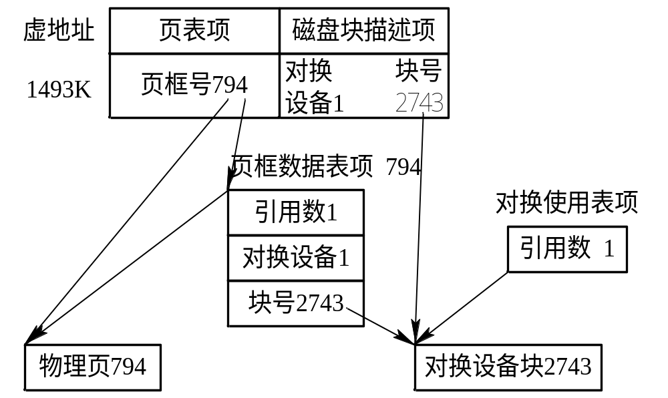
请求调页管理的数据结构
4、对换使用表
对换使用表

Slide 8
请求调页
缺页在可执行文件上
2. 缺页在对换设备上
3. 缺页在内存页面缓冲区中 

Slide 9
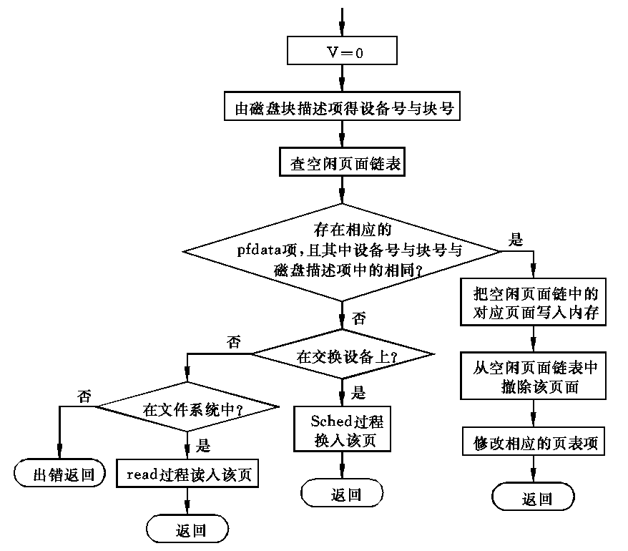
请求调页的基本处理过程
有效位
页框表

Slide 10
换页进程
1. 增加有效页的年龄
2. 对换出页的几种处理方式
3. 将换出页面写到对换设备上

Slide 11
1. 增加有效页的年龄
一个页可计数的最大年龄，取决于它的硬件设施。对于只设置两位作为年龄域的页，其有效页的年龄只能取值为0、1、2和3。当该页的年龄为0、 1、 2时，该页处于不可换出状态；而当其年龄达到3时，该页便为换出状态。 每当内存中的空闲页面数低于某规定的低限时，核心便唤醒换页进程，由换页进程去检查内存中的每一个活动的、 非上锁的区，对所有有效页的年龄字段加1。对于那些其年龄已增至3的页，便不再加1，而是将它们换出。如果这种页已被进程访问过，便将其年龄域中的年龄降为0。

Slide 12
2. 对换出页的几种处理方式
(1) 若在对换设备上已有被换出页的拷贝，且该页的内容未被修改，此时，核心只须将该页页表项中的有效位清零，并将页框数据表项中的引用计数减1，最后将该页表项放入空闲页链表中。
(2) 若在对换设备上没有被换出页的拷贝，则换出进程应将该页写到对换设备上。 
(3) 虽然在对换设备上已有换出页的副本，但该页的内容已被修改过，此时核心应将该页在对换设备上原来占有的空间释放， 再重新将该页拷贝到对换设备上，使在对换设备上的拷贝内容总是最新的。

Slide 13
3. 将换出页面写到对换设备上
当在换出页面链表中的页面数已达到规定值时， 核心应将它们换出。为此，应首先为它们分配一个连续的对换空间，以便一起将它们换出； 但如果在对换设备上没有足够大的连续空间，而其空闲存储空间的总和又大于64 KB时，核心可采取每次换出一页的方式将它们换出。 每当核心向对换设备上写一个页时， 须首先清除该页页表项的有效位，并将页框数据表项中的引用计数减1。若引用计数为0，表明已无其它进程再引用该页，核心便将其页框数据表项链入空闲页链表的尾部。 若虽引用计数不为0，表明仍有进程共享该页，但如果该页已长期未被访问过，则也须将该页换出。最后，核心将分配给该页的对换空间的地址填入相应的磁盘描述表项中， 并将对换使用表中的计数加1。

